Slide 1

МУНИЦИПАЛЬНОЕ АВТОНОМНОЕ учреждение ИНФОРМАЦИОННО-МЕТОДИЧЕСКИЙ ЦЕНТР ГОРОДА ТОМСКА
Августовское мероприятий для руководящих и педагогических работников
Антибуллинговая программа для школ
Пучкина Юлия Александровна, директор АНО Ресурсный центр «Согласие», доцент кафедры социальной работы НИТГУ, доцент кафедры ППО ТГПУ, г. Томск
Август 2022

Slide 2

Кто реализует?
Антибуллинговая команда в школе –
это объединение администраторов и узких специалистов (директора, заместителя директора, социального педагога, педагога-психолога, классного руководителя и др.), имеющих общие представления и подходы к работе с буллингом, способных кооперироваться и быстро реагировать на выявленный случай.
Антибуллинговая команда в муниципалитете

Slide 3
Компоненты антибуллинговой
программы:
Профилактика буллинга
Пресечение буллинга (восстановительная работа)
Анализ методической работы за 2019-2020 уч. год
Классные часы
Просмотры фильмов, чтение книг
Алгоритмы реагирования на ситуации буллинга
Настольные игры, карточки
Квесты, игры
Антибуллинговое содержание других предметов
Технология Круга сообщества
Профилак-тические круги

Slide 4
Социальный проект:
«Региональная антибуллинговая команда «Школа - территория мира»
01.01.2022 – 31.05.2023 гг.
Реализуется при поддержке Администрации Томской области
Сообщество психологов
ПТГ
Антибуллингова команда

Slide 5
Возможности Антибуллинговой команды:
Методические десанты
Восстановительные десанты
Семинары для всех педагогов
Работа с педагогами по конкретному случаю
Разбор конкретного случая и проектирование работы по нему
Круг сообщества с родителями
Настольная методическая игра для команды
Предварительная работа и Круг сообщества с детьми
Индивидуальное консультирование
Воспитательная работа или профилактическое мероприятие с волонтерами

Slide 6
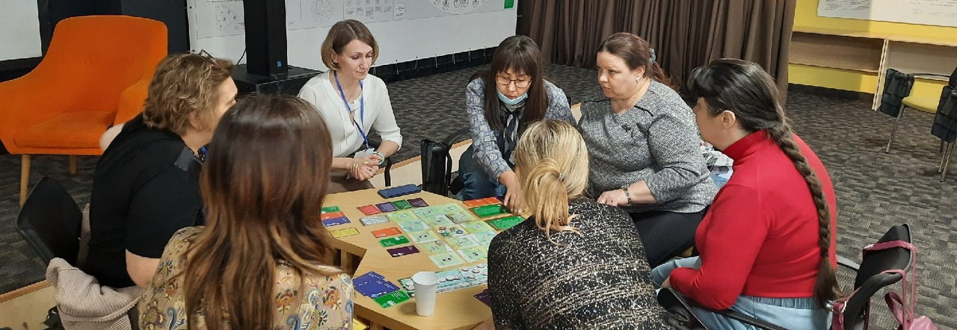
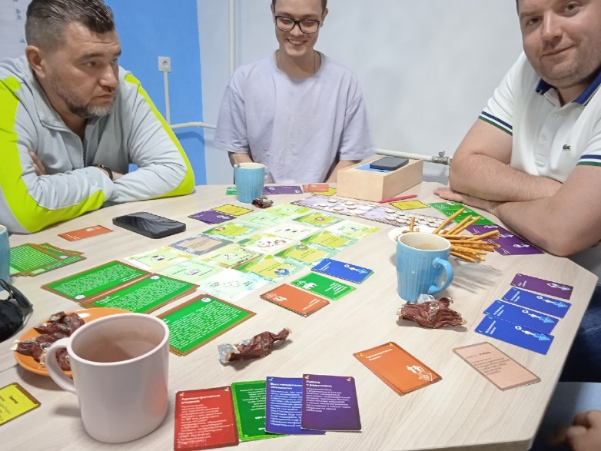
Игра «Антибуллинговая команда»
* «Антибуллинговая команда» как методический инструмент:
– это разработанная группой томских авторов настольная тренинг-игра для команды администраторов и узких специалистов школ для освоения и закрепления способов реагирования на ситуации буллинга.

Slide 7
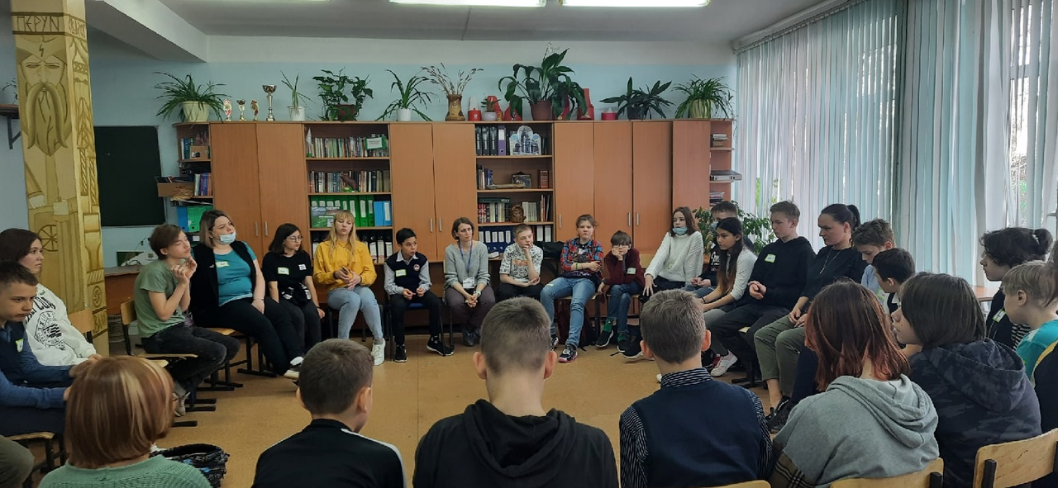
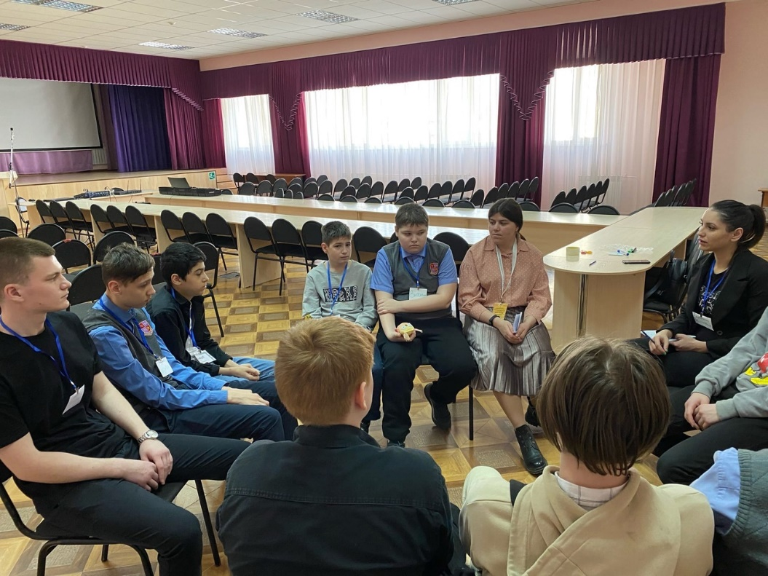
Восстановительные десанты:
* Круг сообщества – технология экологичного разрешения групповых конфликтов, в ходе которого восстанавливается положение в коллективе обидчика и/или жертвы, снимаются ярлыки, восстанавливаются взаимоотношения в коллективе, вырабатываются правила поведения, обсуждаются меры, что сделать, чтобы подобные ситуации не повторялись.

Slide 8
Ресурсы для педагогов:
Ресурсы по профилактике буллинга | Ресурсы для работы со случаем
Возможность приглашения специалистов для работы с педколлективом (повышение компетенций) | Возможность приглашения «восстановительного десанта» (Ресурсный центр «Согласие»)
Приглашение специалиста для проведения игры-тренинга «Антибуллинговая команда» | Обучение своих педагогов медиации, Кругам сообщества на курсах (ТОИПКРО, ТГУ).
Возможности приглашения специалистов и волонтеров для проведения профилактических игр с детьми («Слабое звено», «Голоса в голове подростка» и др.) | Апгрейд службы примирения, включение в проект по оказанию методической поддержки службам (Ресурсный центр «Согласие», МАУ ИМЦ)
Возможность экспресс-обучения технологии проведения профилактического Круга сообщества в классе | Участие в трехдневном обучающем семинаре-тренинге по Кругам в январе.
Записи вебинаров о мерах профилактики буллинга https://www.youtube.com/playlist?list=PLclO3Xu6AsKke-XOzTF51YYoCTRxY9r4O | Обучение педагогов на курсах по буллингу, 36 часов (МАУ ИМЦ )
Приложение для детей «Классный час» https://play.google.com/store/apps/details?id=com.troubleswiththerightcompany.net | Подробное электронное пособие по буллингу https://www.constructornko.com/itogi-proekta-2

Slide 9

Наши контакты:
Директор РЦ «Согласие», руководитель проекта (координатор «восстановительных десантов»): Пучкина Юлия Александровна
89138400897 (можно писать на What’sApp)
puchkina2007@mail.ru
Анонс всех мероприятий: https://vk.com/soglasievtomske
Мы находимся: пр. Кирова 49/1
Методист: Тимофеева Алла Ивановна (координатор «методических десантов»)
8(3822)430532
89138837375

